Slide 5
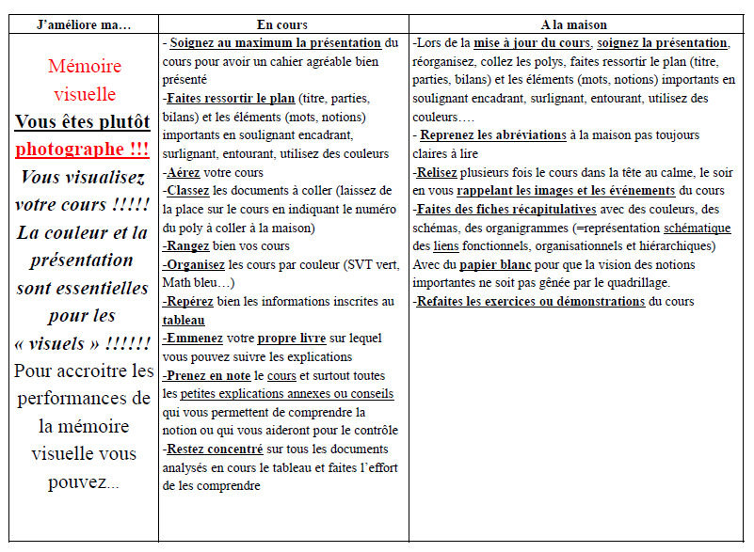

Slide 6
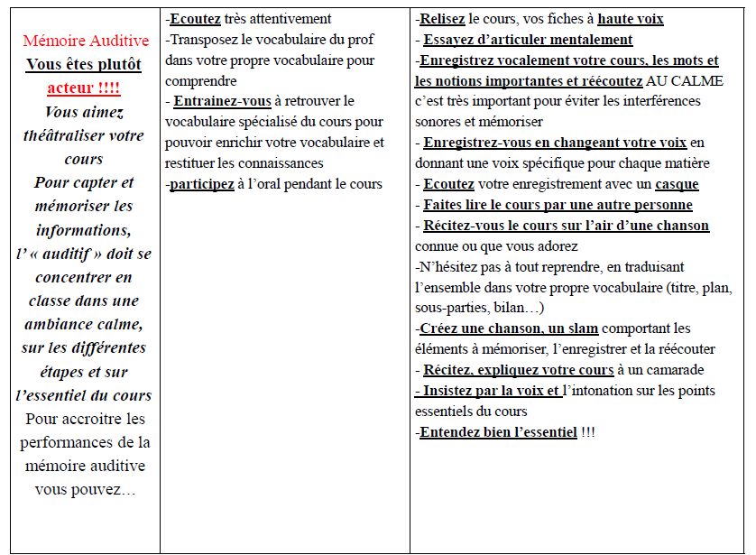

Slide 7
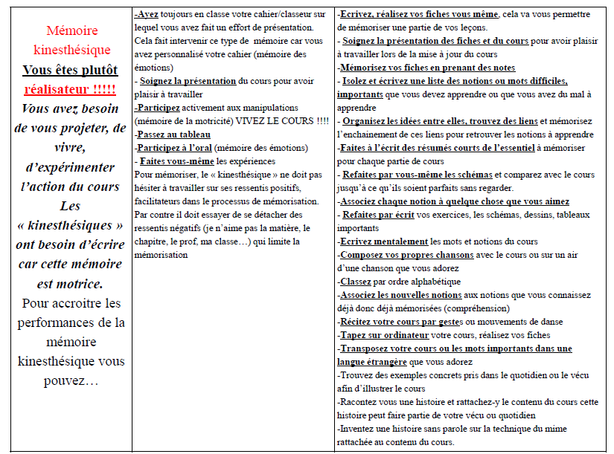

Slide 10
Travailler ses 3 mémoires !
Présenter en 5 minutes par groupe de 4 maxi une chanson/slam/poème ou une scénette ou une carte heuristique (logiciel freemind) … aux autres groupes.
Exemple de sujets : la méiose avec un CO ,les anomalies de la méiose comme la trisomie 21, La subduction, Les chaines de montagnes..

Slide 11
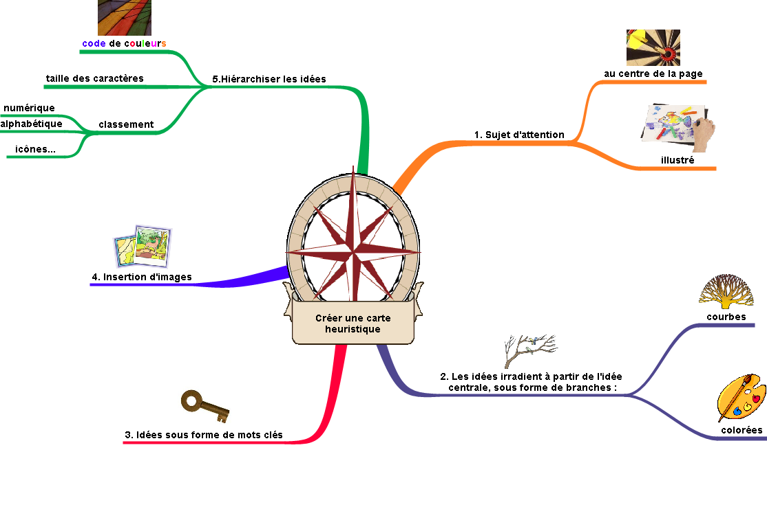
Carte heuristique

Slide 12
